Slide 1
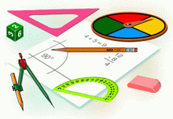
«МБОУ «ООШ п. Анисовский»
Математический бой
для 5-7 классов
Учитель первой категории Погодаева Р.М.

Slide 2
В добрый путь и в добрый час- начинаем бой сейчас!
Я приветствую всех, кто сегодня собрался.
Кто готовился, думал и очень старался.
В наше время, чтобы строить и страною управлять,
Прежде нужно только в школе математику познать.
Предлагаю вам заняться занимательной игрой,
Надо просто постараться думать всем вам головой.

Slide 3


1. Какие числа употребляются при счете?
а) природные; б) естественные; в) натуральные

Slide 4
в) натуральные

Slide 5
2.Какими бывают современные фотоаппараты?
а) цифровые; б) числовые; в) дробные.

Slide 6
а) цифровые;

Slide 7
3. Что выкидывает человек, совершая какой-нибудь странный, смешной поступок?
а) цифру; б) число; в) номер.

Slide 8
в) номер.

Slide 9
4. Какое математическое действие с клетками обеспечивает рост органов живого организма?
а) сложение; в) умножение;
б) вычитание; г) деление.

Slide 10
г) деление.

Slide 11
5. Как называется расстояние между двумя отметками на измерительной шкале?
а) умножение; в) деление;
б) сложение; г) вычитание.

Slide 12
в) деление;

Slide 13
6. Что получается при делении чисел?
а) личное; б) частное;
в) общественное.

Slide 14
б) частное;

Slide 15
7. Что нужно брать с героев, а также со всех честных, добрых и порядочных людей?
а) задачу; б) пример; в) уравнение.

Slide 16
б) пример;

Slide 17
8. Какой результат арифметического действия является сладким на вкус?
а) разность; б) сумма; в) остаток

Slide 18
в) остаток

Slide 19
9. Что иногда производят с персоналом предприятия?
а) упрощение; б) сокращение;
в) приведение подобных членов.

Slide 20
б) сокращение;

Slide 21
10.Как заканчивается эта известная пословица: «Ясно, как ...»?
а) дважды два; б) трижды три; в) пятью пять.

Slide 22
а) дважды два;

Slide 23
11.Что является названием музыкального инструмента?
а) треугольник; б) квадрат; в) овал.

Slide 24
а) треугольник

Slide 25
12. Каким математическим словом характеризуют необщительного, скрытного человека?
а) прямолинейный; б) замкнутый; в) пунктуальный.

Slide 26
б) замкнутый;

Slide 27
13. Какая из геометрических фигур дала название болезни и косой руки человека?
а) прямая; б) луч; в) отрезок.

Slide 28
луч

Slide 29
14. Закончить русскую пословицу: «Всякому мила своя ...»
а) высота; б) сторона; в) грань.

Slide 30
б) сторона;

Slide 31
15.Что появляется под глазами у очень усталого человека?
а) углы; б) круги; в) овалы.

Slide 32
б) круги;

Slide 33
16.Как иначе называют секцию в школе?
а) кружок; б) прямоугольник; в) треугольник.

Slide 34
а) кружок;

Slide 35
17.Какую форму имеют предписывающие дорожные знаки?
а) овал; б) прямоугольник; в) квадрат.

Slide 36
б) прямоугольник

Slide 37
18.Каким бывает и полный дурак, и отличник, и сирота?
а) круглый; б) квадратный; в) прямолинейный.

Slide 38
а) круглый

Slide 39
19. Один из видов диаграмм называется?
а) круговая; б) треугольная; в) овальная.

Slide 40
а) круговая

Slide 41
20. Как иначе называют юбилейную дату?
а) круглая; б) квадратная; в) прямоугольная.

Slide 42
а) круглая;

Slide 43
21.Какой математический закон, известный всем с младших классов, стал популярной пословицей?
а) от перестановки множителей произведение не меняется.
б) от перестановки слагаемых сумма не изменяется.

Slide 44
б) от перестановки слагаемых сумма не изменяется.

Slide 45
22. Что отличает один поезд от другого с точки зрения математики?
а) номер; б) цифра; в) знак.

Slide 46
а) номер

Slide 47
23.Какую математическую фигуру украшают бриллиантами?
а) кольцо; б) круг; в) обруч.

Slide 48
а) кольцо;

Slide 49
24.Какие геометрические фигуры дружат с солнцем?
а) линии; б) лучи; в) отрезки.

Slide 50
б) лучи

Slide 51
25.Какая геометрическая фигура нужна для наказания?
а) окружность; б) угол; в) квадрат.

Slide 52
б) угол

Slide 53
26.На какой угол поворачивается солдат по команде «кругом»?
а) на 90°; б) на 360 °; в) на 180°.

Slide 54
в) на 180°.

Slide 55
27.Без чего не могут обойтись охотники, барабанщики и математики?
а) дробь б) число в) букв

Slide 56
а) дробь

Slide 57
28.Как называется цифра в классном журнале?
а) дробь б) оценка в) наказание

Slide 58
б) оценка

Slide 59
2) Который из рядов лишний?
2 5 8 11 14
1 4 7 10 13
10 20 30 40 50
3 6 9 12 15

Slide 60
1) Прочитайте слова, которые вы видите в рамке. Найдите «лишнее» слово.
Остальные слова замените общим названием.
Сложение
Вычитание
Умножение
Раздробление
Деление
2

Slide 61
Как еще можно назвать это число?

Slide 62
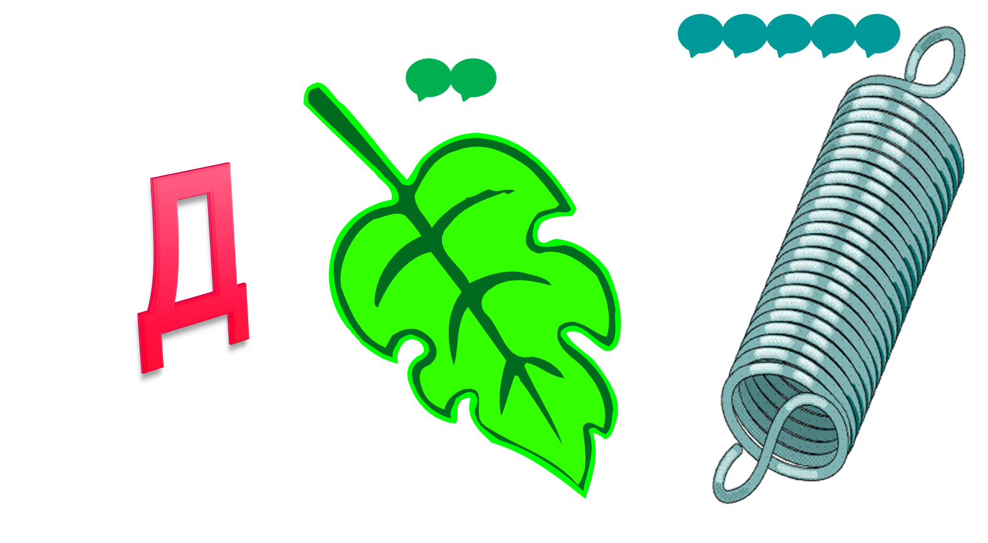
длина

Slide 63

делимое

Slide 64
3
Почтальон Печкин
разнес почту во все
дома деревни,
после чего зашел
к дяде Федору выпить
молока. На рисунке
показаны все тропинки,
которые проходил Печкин,
причем, как оказалось,
ни по одной из них он не
проходил дважды. Каков
мог быть маршрут
почтальона Печкина? В каком доме живет дядя Федор?
2
4
Почта
1
6
5
7
Почта-1-3-почта-7-1-2-3-4-5-6-7-5. Дядя Федор живет в доме №5

Slide 65

Спасибо

